Slide 1

INTELIGÊNCIA ARTIFICIAL NA DESCOBERTA DE MEDICAMENTOS
Análise de desempenho comparativo entre Redes Neurais Artificiais e XG Boost na identificação de inibidores ALK-5 para o tratamento do câncer
Autor: JOSÉ VALDEIR PAIVA ARAÚJO
Orientadora: PROFA. DRA. PATRÍCIA RUFINO OLIVEIRA
Curso: MBA EM INTELIGÊNCIA ARTIFICIAL E BIG DATA – ICMC/USP

Slide 2

O DESAFIO DA DESCOBERTA DE MEDICAMENTOS
O PROCESSO TRADICIONAL É:
LENTO: SÓ A DESCOBERTA DE POSSÍVEIS COMPOSTOS OU CAUSADORES DA DOENÇA PODEM DEMORAR POR VOLTA DE 5 ANOS;
CARO: PESQUISAS PODEM CHEGAR A CENTENAS DE MILHARES DE REAIS QUIÇÁ MILHÕES;
RISCOS: COM ALTAS TAXAS DE INSUCESSO.

Slide 3
A DESAFIO DA DESCOBERTA DE MEDICAMENTOS
A OPORTUNIDADE:
A INTELIGÊNCIA ARTIFICIAL (IA) EVOLUIU COMO UM “ACELERADOR" PARA OTIMIZAR A IDENTIFICAÇÃO DE COMPOSTOS PROMISSORES, REDUZINDO A DEPENDÊNCIA DE TESTES EXPERIMENTAIS EXTENSOS.
A INSPIRAÇÃO:
O TRABALHO DA PROFESSORA PATRÍCIA RUFINO UTILIZANDO APRENDIZADO PROFUNDO PARA A IDENTIFICAÇÃO DE COMPOSTOS BIOATIVOS.

Slide 4
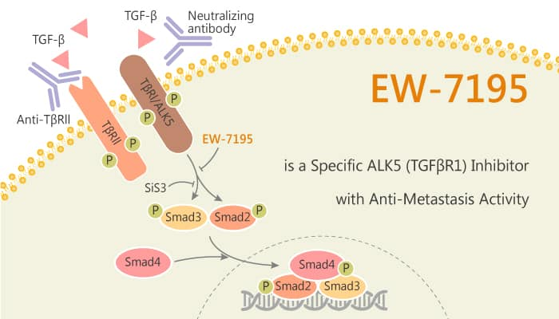
CONTEXTO E OBJETIVOS
O ALVO: A PROTEÍNA ALK-5, UM ALVO TERAPÊUTICO DE GRANDE RELEVÂNCIA NO TRATAMENTO DO CÂNCER.
PESQUISA: QUAL MODELO DE IA É MAIS ADEQUADO PARA PREVER A ATIVIDADE BIOLÓGICA DE COMPOSTOS CONTRA A ALK-5?
OBJETIVO GERAL: COMPARAR O DESEMPENHO DE UM MODELO DE APRENDIZADO PROFUNDO (AUTOENCODER) COM O ALGORITMO XGBOOST NESTA TAREFA ESPECÍFICA.

Slide 5

DADOS E PREPARAÇÃO
FONTE DOS DADOS: BASE PÚBLICA CHEMBL.
DATASET: ~600 COMPOSTOS QUÍMICOS, CLASSIFICADOS COMO ATIVOS OU INATIVOS CONTRA ALK-5.
REPRESENTAÇÃO: 10 DESCRITORES MOLECULARES (EX: MATS1C, PEOE_VSA1) QUE TRADUZEM AS PROPRIEDADES QUÍMICAS EM NÚMEROS.
PRÉ-PROCESSAMENTO: LIMPEZA, NORMALIZAÇÃO (STANDARD SCALER) E DIVISÃO (70% TREINO, 15% VALIDAÇÃO, 15% TESTE).

Slide 6
METODOLOGIA – OS MODELOS DE IA
MODELO 1: AUTOENCODER (REDE NEURAL PROFUNDA)
ARQUITETURA SIMÉTRICA: COMPRIME OS DADOS ATÉ UM "GARGALO" (BOTTLENECK) E TENTA RECONSTRUÍ-LOS.
OBJETIVO: APRENDER REPRESENTAÇÕES COMPLEXAS DOS DADOS.
MODELO 2: XGBOOST AAAAAAAAAAAAAAAAAAAAAA
ALGORITMO DE ENSEMBLE: BASEADO EM ÁRVORES DE DECISÃO E BOOSTING.
CONHECIDO POR SUA EFICIÊNCIA E ALTO DESEMPENHO COM DADOS TABULARES.

Slide 7
COMPARAÇÃO DE DESEMPENHO
Métricas | Autoencoder | XGBoost
Acurácia | 91% | 96%
Precisão | 67% | 89%
Recall | 18% | 73%
F1-Score | 28% | 80%
AUC-ROC | 90% | 99%
O XGBOOST SUPEROU O AUTOENCODER EM TODAS AS MÉTRICAS.

Slide 8

ANÁLISE DOS RESULTADOS
POR QUE O XG BOOST FOI MELHOR?
DADOS TABULARES: É A "ESPECIALIDADE" do XG BOOST, QUE LIDA MUITO BEM COM DESCRITORES MOLECULARES.
TAMANHO DO DATASET: O AUTOENCODER (REDE NEURAL) PRECISA MAIS DADOS PARA APRENDER PADRÕES COMPLEXOS.
IMPLICAÇÃO: O MODELO XG BOOST, É PODEROSO PARA A TRIAGEM VIRTUAL PORQUE 9 A CADA 10 COMPOSTOS QUE ELE APONTA SÃO REALMENTE ATIVOS, ATINGINDO UMA PRECISÃO DE 90%.

Slide 9
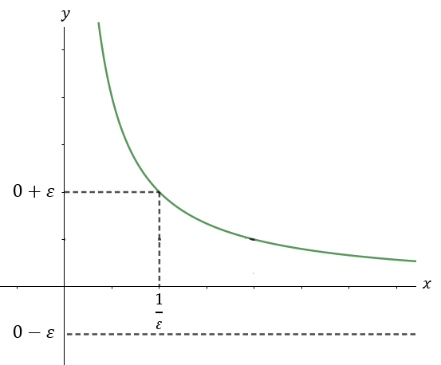
LIMITAÇÕES E TRABALHOS FUTUROS
LIMITAÇÕES:
TAMANHO MODERADO DO DATASET.
USO EXCLUSIVO DE DESCRITORES 2D, QUE PODEM NÃO CAPTURAR TODA A COMPLEXIDADE DA INTERAÇÃO MOLECULAR.

Slide 10
CONCLUSÃO
PARA O CONJUNTO DE DADOS UTILIZADO, O XG BOOST É MUITO MAIS EFICAZ, COM 96% DE ACURÁCIA 99% AUC-ROC.
A IA, INDEPENDENTEMENTE DO MODELO USADO É BASTANTE ÚTIL PARA ACELERAR A DESCOBERTA DE MEDICAMENTOS, REDUZINDO CUSTO E AUMENTANDO AS CHANCES DE SUCESSO.
ESTE TRABALHO CONTRIBUI PARA UM FUTURO ONDE SERÁ MAIS RÁPIDO E PRÁTICO ENCONTRAR E DESENVOLVER COMPOSTOS ÚTEIS À SAÚDE.

Slide 11

OBRIGADO!
GitHub
https://github.com/Rumanns/RedesNeurais_VS_XGboost

